Slide 1
Resultados da pesquisa de grupos focais com profissionais de saúde e mães de crianças com SCZv
Projeto Redes de Inclusão
Rio de Janeiro, 26 de outubro de 2016

Slide 2
Primeira etapa de planejamento do projeto
(Em Recife-PE, dias 18 e 19/04/2016)

Slide 3
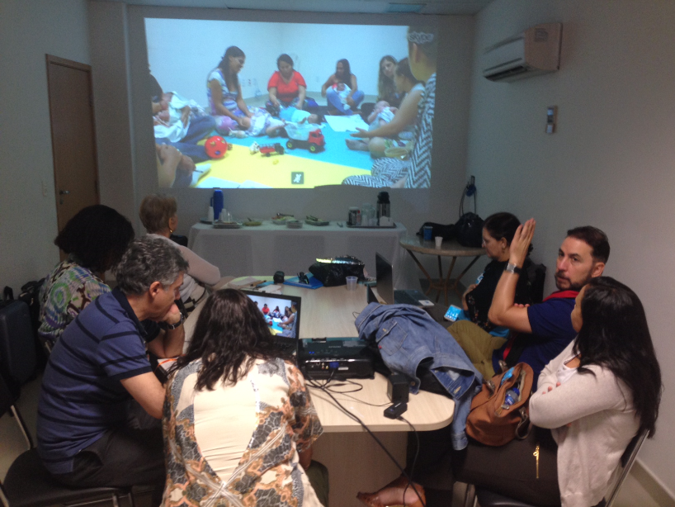


Metodologia: Sala Espelho
Iniciativa:
Empresa condutora dos grupos focais:

Slide 4
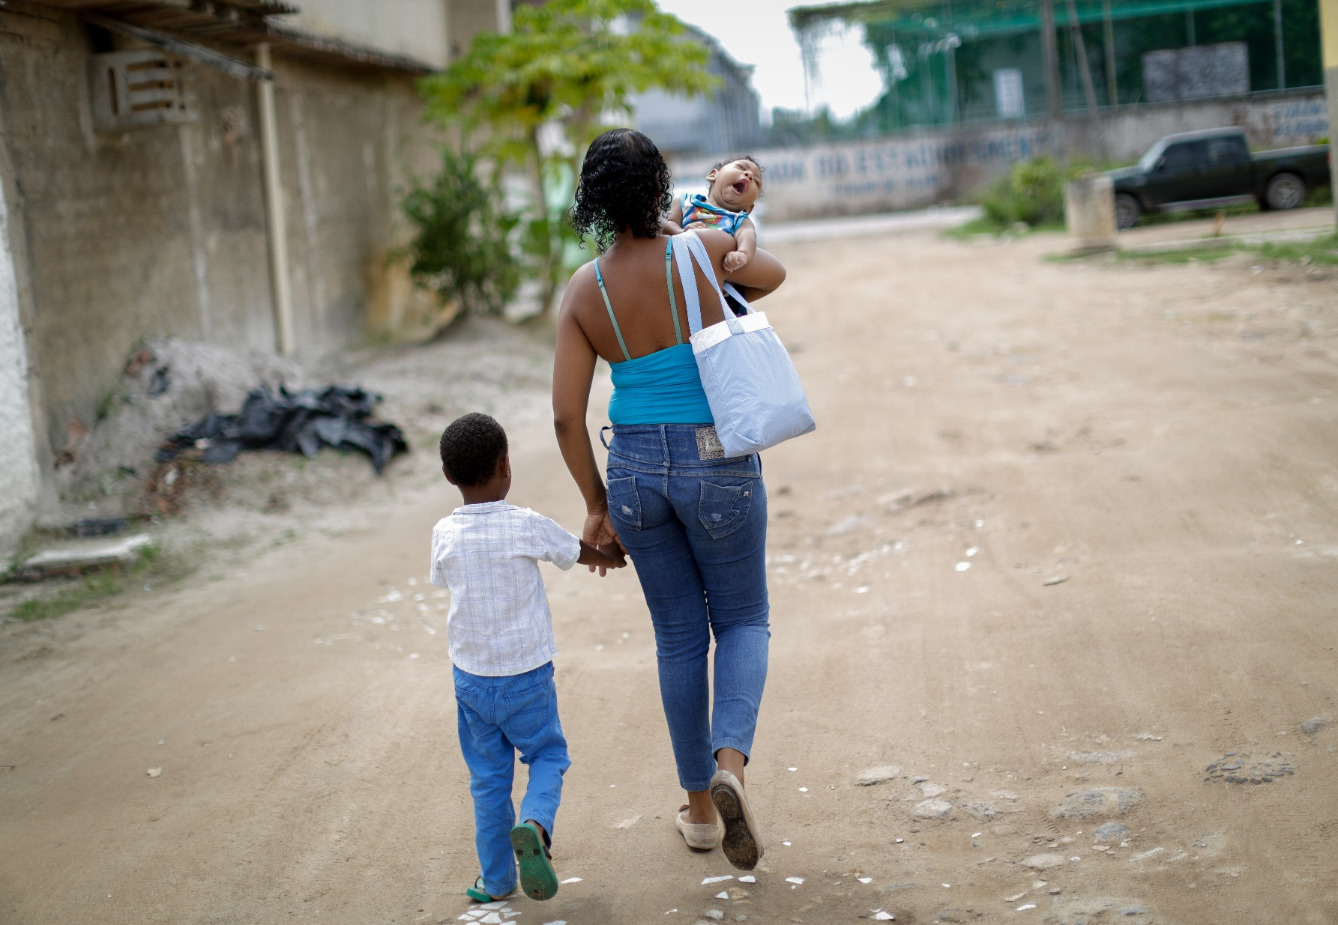
Principais achados: jornada das mães e suas crianças

Slide 5
Principais achados: jornada das mães e suas crianças
Financeiro
Comprometimento do orçamento familiar (medicamentos, leite e muitos deslocamentos, que tomam o dia todo, todos os dias)
A maioria precisou deixar de trabalhar para acompanhar o bebê nos centros de atendimento
Direito ao passe livre ainda apresenta falhas
Documento provisório do passe livre gera conflitos (cobradores e motoristas se recusam a aceitá-lo)
É no transporte público que as mães sofrem a maior parte das situações de preconceito, tanto por funcionários quanto por outros passageiros
Transporte

Slide 6
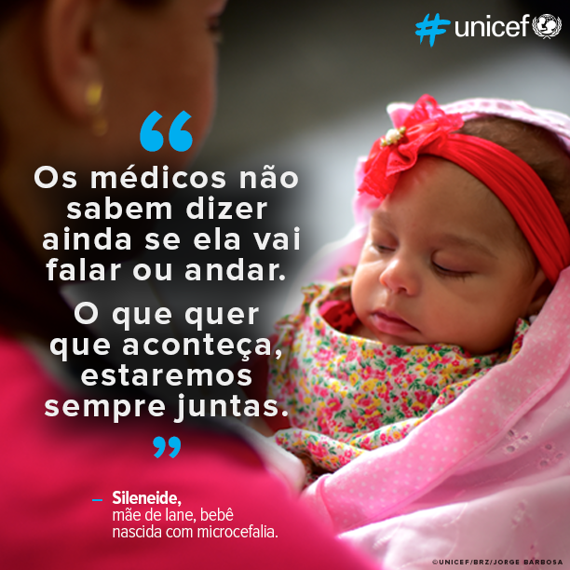

Principais achados
Confronto inicial
com a doença
Confronto inicial
com a doença
Confronto inicial
com a doença

Slide 7
Principais achados
Estigma e Discriminação
Estigma e Discriminação
“Teve um homem que falou que teve uma praga de gafanhotos e que os bebês de microcefalia são mais uma praga... Está passando a novela ‘Os 10 Mandamentos’, eles estão associando, dizem que nossos filhos são uma das pragas que estão vindo.”

Slide 8
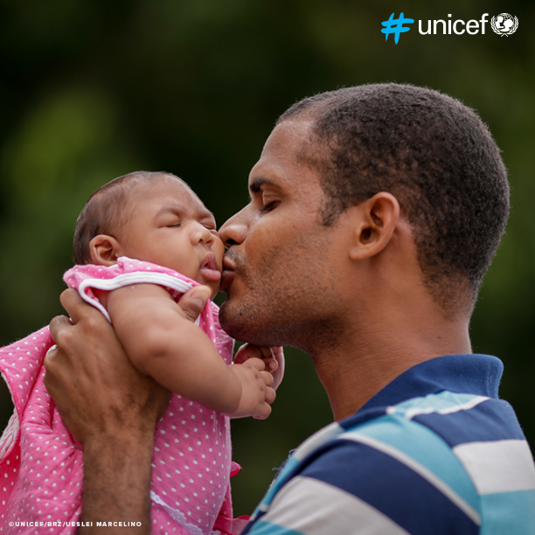
Principais achados
Apoio familiar e social
Marido é principal aliado
Maridos são dependentes das esposas para cuidar dos bebês com microcefalia
Mães ficam sem tempo para cuidar dos outros filhos
Estresse e fadiga física devido aos longos períodos nos centros de atendimento, todos os dias; má alimentação;
Relatos de abandono (família, amigos e até dos maridos)
Há relatos de mães que abandonaram seus filhos
Estigma e discriminação

Slide 9
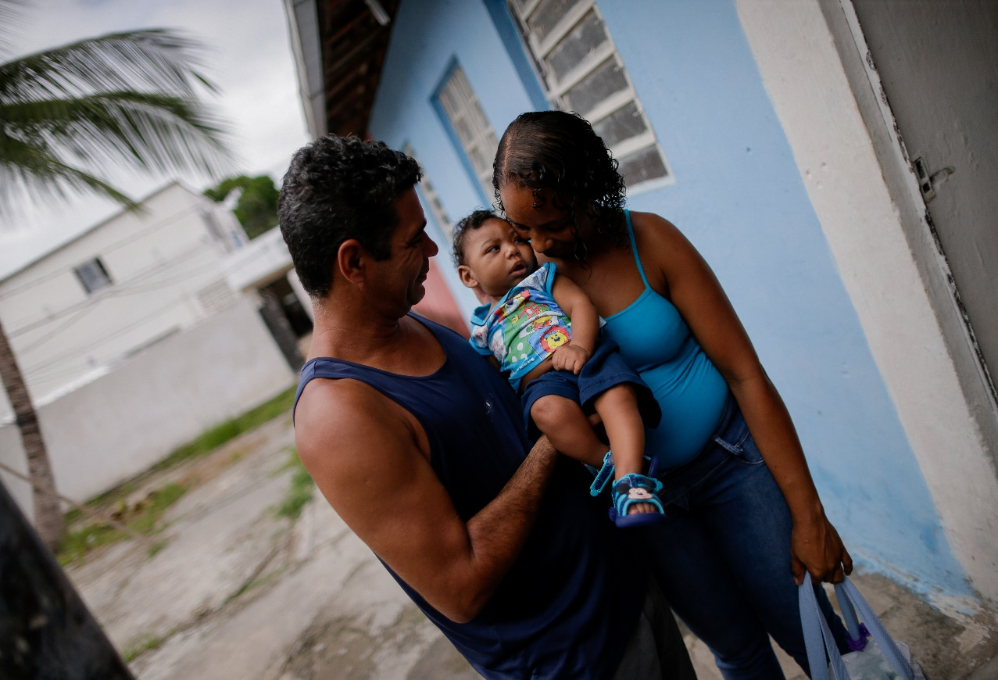
Principais achados
Apoio familiar e social
“A gente está fora de casa de segunda à sexta, estamos nas terapias, fono, fisio, estimulação visual, auditiva.”
“Meu filho faz 4 dias de terapia na semana em 3 lugares diferentes.”

Slide 10
Principais achados
Problemas de saúde, que não parecem ser relacionados diretamente à microcefalia, não recebem a devida atenção (catarro, infecção urinária, febre alta).
Casos foram tratados de forma inadequada (tratar o choro com Luftal e não como convulsão).
Sentem que há médicos preparados, mas há médicos que não têm conhecimento suficiente para lidar com a situação de seus filhos
Desafio das mães na rede de atendimento

Slide 11
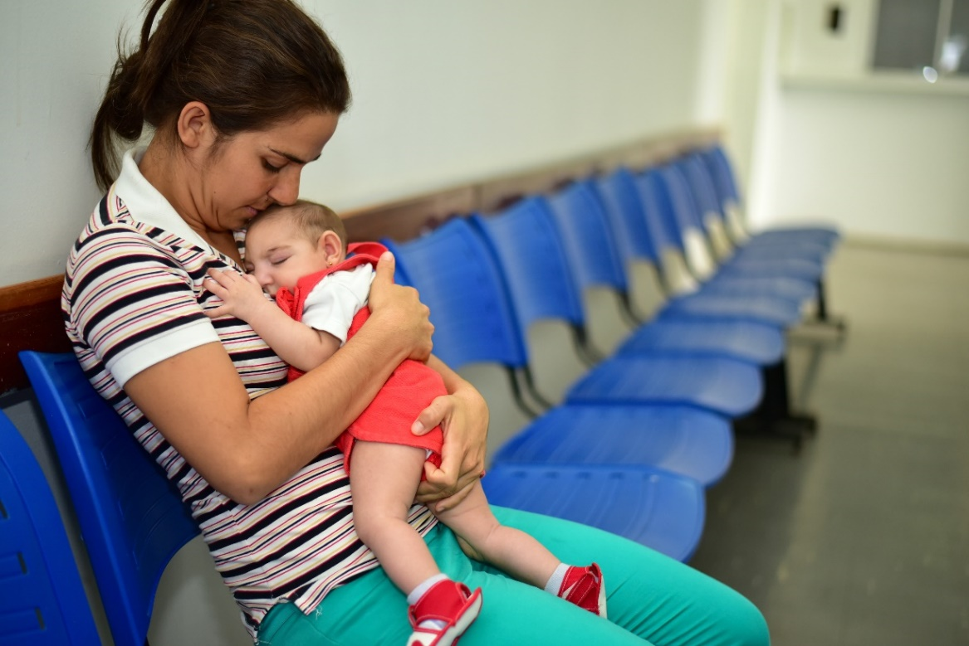
Principais achados
Faltam centros de atendimento fora da capital
Faltam informações sobre estimulação em casa, o que aumenta a necessidade de ir até os centros de atendimento
Receber informações e materiais para estimular bebês em casa
Necessidades das mães na rede de atendimento
Photo credit: ©UNICEF/BRZ/Jorge Barbosa

Slide 12
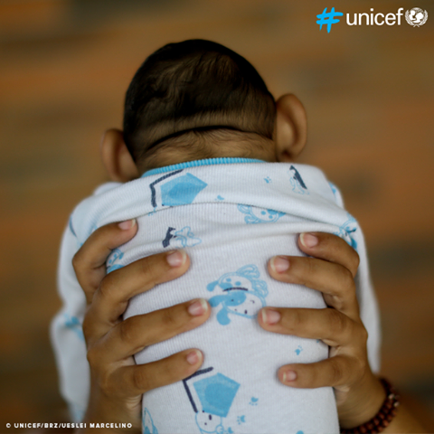
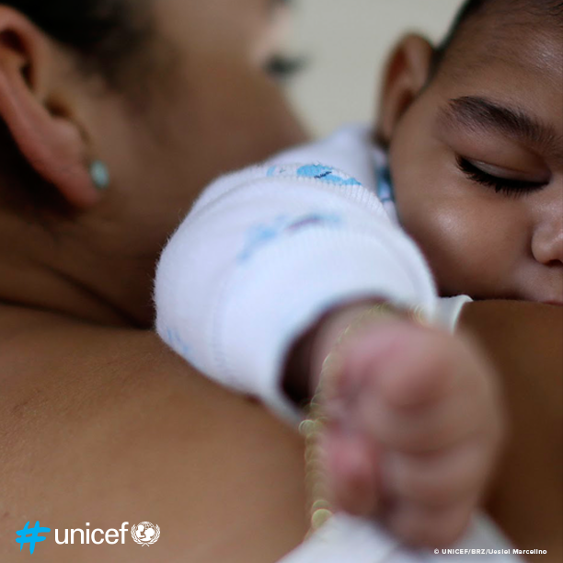
Principais achados:
Conhecimento e informação
“Não consigo colocar em prática o que aprendo. Ele (bebê) fica irritado ou não quer fazer o exercício”

Slide 13
Principais achados
Conversas: a transmissão oral de informações, principalmente no que diz respeito ao diagnóstico e ao esclarecimento das condições médicas da criança.
Helpline: garantir atendimento imediato, via telefone, em situações de emergência.
Uma cartilha: reforçar e complementar, por escrito e com ilustrações, as orientações que recebem dos profissionais da área da saúde no tocante:
    aos cuidados básicos associados aos sintomas.
    estimulação
    alimentação e amamentação
    orientações gerais para mães de primeira viagem
Como gostaria de receber as informações sobre cuidados em casa

Slide 14
Principais achados
Onde se informam
Fonte mais confiável são os centros de atendimento
Confiam também nas orientações das outras mães (em conversas enquanto esperam nos centros de atendimento e também em grupos de Whatsapp)
Google
Sentem falta de um atendimento de emergência, como um telefone 24h para orientação.

Slide 15
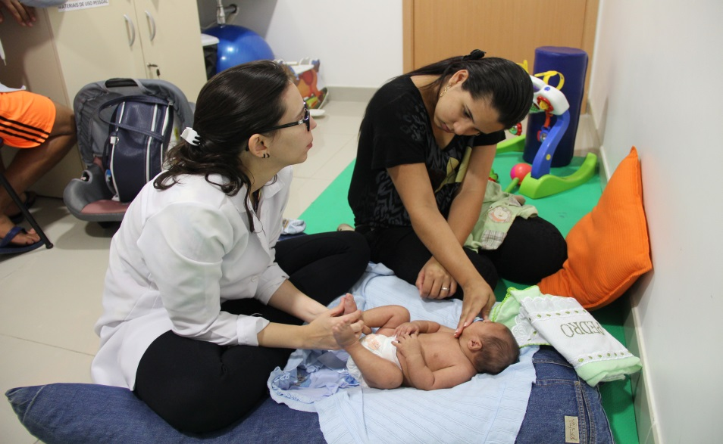
Profissionais de saúde

Slide 16

Principais achados: profissionais de saúde
Impressões iniciais sobre a doença
Implicações mais complexas do que as relacionadas aos casos de microcefalia que já conheciam (não-zika)
Dificuldades e incertezas
Confronto inicial
com a doença
Despreparo dos profissionais
Muitos ficaram emocionalmente abalados
“Eu não conseguia encarar essas crianças, não aguentava. Eu saía e chorava, não conseguia colocar eles no colo. Teve um dia que vimos 70 crianças, foi muito difícil.”
“A informação não é suficiente de maneira nenhuma. A gente tem o básico, é em cima dele que a gente faz algumas intervenções, a gente precisa de mais capacitação”.

Slide 17
Principais achados
Apoio familiar e social
Entendem que as famílias precisam de apoio psicológico e social
Notam que as famílias se sentem esgotadas e até desesperadas
Encontram famílias que não aceitam o diagnóstico e, portanto, não levam os filhos para o tratamento adequado
Encontram mães que cogitam abandonar os filhos ou até mesmo se suicidar
Estimulam os companheiros a participarem dos grupos de apoio
Relação com as famílias

Slide 18
Principais achados
Oficinas para médicos, fonoaudiólogo, fisioterapeuta e terapeuta ocupacional, como as realizadas na Fiocruz
Expandir geograficamente a rede de atendimento para as regiões mais próximas das residências das famílias com crianças com microcefalia
Estabelecer como rotina a realização de “Rodas de Conversa” para ajudar a superar a angústia e o estresse do seu trabalho
Sugestões dos profissionais
entrevistados

Slide 19
Estratégia
de apoio
a gestantes,
famílias e
cuidadores de
crianças com
SCZv e outras deficiências

Slide 20
Parceiros
  Ministério da Saúde
  UNICEF e OPAS/OMS
  CONASEMS
  IPADS
  Secretarias Municipais de Saúde
  Recife-PE e de Campina Grande-PB
  Secretaria de Saúde do Estado de Pernambuco
  Universidades; Fundações;
  Famílias/mães e cuidadores de crianças com Síndrome Congênita do ZIKA vírus (SCZv).
  Johnson & Johson (parceiro estratégico do UNICEF, Conasems e IPADS)
  Parceiros implementadores do UNICEF: Fundação Altino Ventura; Universidade Rural de Pernambuco.

Slide 21
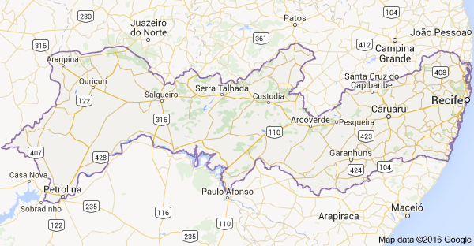
O projeto “Redes de Inclusão” tem seu foco no trabalho com populações em situação de vulnerabilidade de regiões de alto risco para a infecção por ZIKAv. A metodologia de intervenção será testada nas cidades de Recife/PE e Campina Grande/PB, ambas localizadas na Região Nordeste do País.

Slide 22
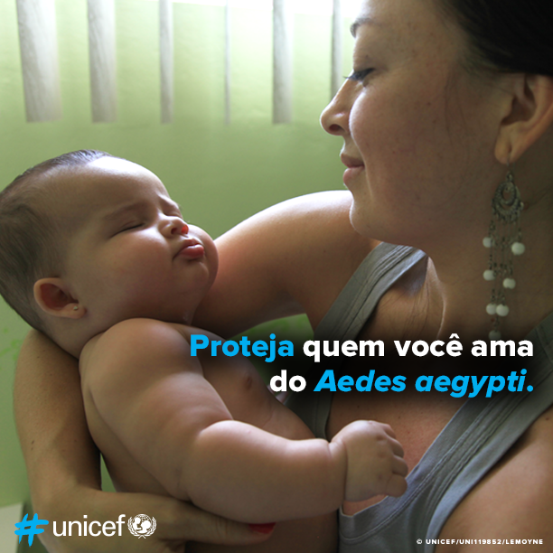
Objetivo geral
Elaborar, implementar e avaliar uma metodologia de intervenção para a atenção integral e humanizada de gestantes, famílias e cuidadores de crianças com Síndrome Congênita do ZIKAv e outras deficiências.

Slide 23
Eixos estratégicos
1
2
3
Trabalho com as gestantes, famílias e cuidadores
Trabalho com os profissionais de saúde, educação e proteção social
Atenção integral e integrada, e atuação em rede

Slide 24
1. Elaborar Guia para o cuidado às crianças com alterações no desenvolvimento: orientações sobre a estimulação do desenvolvimento de crianças com SCZv e outras deficiências no ambiente domiciliar.
2. Elaborar a metodologia para a capacitação dos profissionais da Atenção Básica e da educação infantil sobre a estimulação do desenvolvimento de crianças com SCZv e outras deficiências no ambiente domiciliar e escolar.
3. Produzir três vídeos com famílias de crianças com CZv e outras deficiências para o trabalho com famílias e profissionais.
4. Fornecer as famílias ou cuidadores um kit de apoio para a estimulação do desenvolvimento da criança com SCZv e outras deficiências no ambiente domiciliar.
5. Capacitar os profissionais da atenção básica e da educação infantil sobre a estimulação do desenvolvimento da criança com SCZv e outras deficiências no ambiente domiciliar e escolar.
1
Trabalho com
as mulheres gestantes, famílias e cuidadores

Slide 25

  Trabalho com os profissionais de saúde, educação e proteção social
2
1 -Guia dos Direitos da Gestante e do Bebê: orientações para mulheres gestantes e famílias de crianças com SCZv
2. Elaborar orientações sobre cuidados básicos e a proteção de crianças com SCZ e outras deficiências no ambiente domiciliar, escolar e comunitário
3. Elaborar a metodologia de capacitação para os profissionais da atenção básica da saúde, creche, pré-escola e CRAS, sobre os direitos da gestante e do bebê; e os cuidados básicos e proteção no ambiente domiciliar, escolar e comunitário
4 -Capacitar os profissionais da atenção básica, educação infantil assistência social sobre os direitos da gestante e do bebê; e os cuidados básicos e a proteção de crianças com SCZ e outras deficiências no ambiente domiciliar, escolar e comunitário.

Slide 26
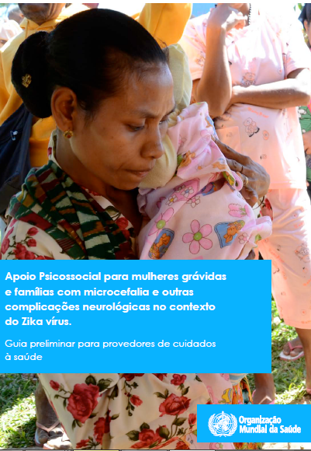
2
Trabalho com os profissionais de saúde, educação e proteção social

Slide 27

Objetivos
2
Instrumentalizar as equipes de saúde, no processo clínico-assistencial de enfrentamento ao zika vírus, com foco no ciclo Materno-Infantil,
Metodologia
Carga Horária:
    60 horas (40 horas presenciais + 20 horas de atividades à distância)
LABORATÓRIO DE FORMAÇÃO DO TRABALHADOR DE SAÚDE NO CONTEXTO DA MICROCEFALIA

Slide 28
Atenção integral e integrada, e atuação em rede
1 - Contribuir com o processo de mobilização, apoiar tecnicamente e a organização dos encontros entre parceiros para a construção das linhas de cuidado e trabalho em rede.
2 – Elaborar fluxos e linhas de cuidado, etc
3 - Apoiar à formação de Redes de Proteção Comunitária
3

Slide 29
Desenho geral dos eixos estratégicos 2016/2017
Diretrizes Metodológicas
Trabalho com gestantes, famílias e cuidadores de crianças com SCZv e outras deficiências
Trabalho com os Profissionais de Saúde, Educação e Proteção Social
Atenção integral, integrada e atuação em rede
UNICEF, MS, SMS, FAV
MS,OPAS, IPADS/
ZIKALAB,
SMS
UNICEF, MS, FAV, IPADS/ ZIKALAB, SMS,SES
UNICEF: Comunicação, Monitoramento e Avaliação

Slide 30

Todos juntos pelas crianças

